Slide 1
Vremenska osa
Macromedia Flash 8

Slide 2
Vremenska osa - TIMELINE
Šta je vremenska osa?
Svakoj sceni u Flash-u pridružuje se vremenska osa (timeline). Ona dodaje treću prostornu dimenziju kroz koncept lejera (leyers) i vremensku komponentu, preko frejmova.
Može li neko da objasni definiciju?

Slide 3
Vremenska osa - Layer-i
Lejeri se mogu posmatrati kao providne folije naslagane jedna na drugu, određujući tako šta se nalazi “ispod” a šta “iznad” na sceni.
Primer: ako imamo dva lejera sa nekim sadržajem koji se na nekom delu scene preklapa, u preklopljenom delu biće vidljiv sadržaj gornjeg lejera jer on je “iznad” donjeg. Može li neko da objasni?

Slide 4
Vremenska osa - Layer-i
Moguće su razne manipulacije sa layer-ima. Od dodavanja novih layera, brisanja postojećih, grupisanja layer-a u foldere, zaključavanja layer-a, kao i show-hide opcija i vidljivost popune odnosno outline-a.
Takođe moguće je davati imena layerima.
Kroz opciju Motion Guide moguće je određeni layer pretvoriti u putanju za animaciju.

Slide 5
Vremenska osa - Frame
Pojam frejma poznat je iz filmske terminologije, predstavlja stanje filma (njegovih elemenata) u nekom posmatranom trenutku.
Vremenska komponenta je diskretizovana na frekvenciju frejmova po sekundi, što se takođe globalno određuje na nivou filma.

Slide 6
Vremenska osa - Frame
Ključni frejm je frejm sa nekim definisanim stanjem elemenata određenog lejera.
Između dva ključna frejma u lejeru može se zadati animacija elemenata lejera, odnosno distribucija promena po frejmovima između uočenih ključnih frejmova.

Slide 7
Vremenska osa - Document Properties
Dvostrukim klikom na dio timeline-a gdje piše 12.0 fps (označeno strelicom) otvara se prozor sa atributima za kompletan dokument.

Slide 8
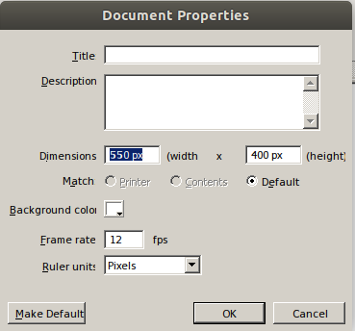
Vremenska osa - Document Properties
Globalna podešavanja za cio film:
Title - ime filma
Description - opis filma
Dimensions - dimenzije filma u px
Background color - boja pozadine na sceni
Frame rate - broj frejmova u sekundi
Ruler units - jedinica za mjerenje na lenjiru (najčešće piksel)

Slide 9
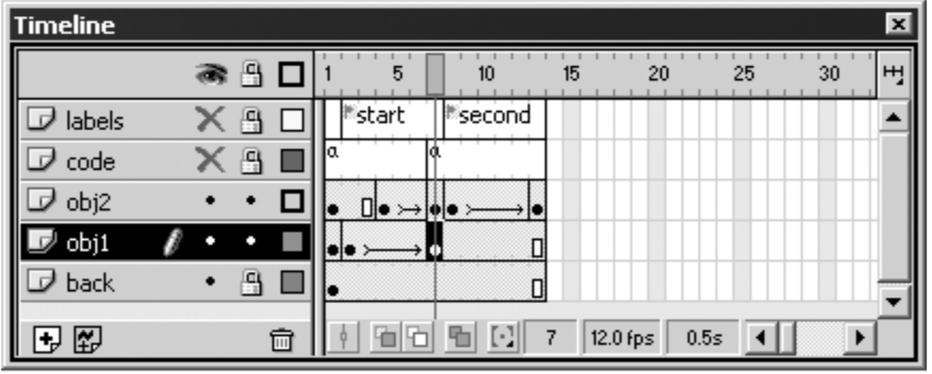
Vremenska osa - primjer

Slide 10
Vremenska osa - primjer
Postoji pet lejera, nazvani back, obj1, obj2, code i labels. Lejer back je najdonji, iznad njega je obj1, i tako redom do lejera labels, koji je najgornji. Selektovan je lejer obj1. Lejeri labels i code nisu vidljivi (oznaka “x” ispod “oka”) i zaključani su (katanac), kao i lejer back. Kako se lejer obj2 nalazi iznad obj1, čiji elementi trenutno dizajniraju, to se kod lejera obj2 prikazuju samo obrisi oblika elemenata (kvadratić isključuje vidljivost popune) kako bi elementi lejera obj1 mogli biti vidljivi i pored eventualnih preklapanja. Film zauzima 13 frejmova, a u donjem redu očitava se da je aktivan sedmi frejm, da se film podešen za prikazivanje 12 frejmova u sekundi (fps) i da trenutna pozicija predstavlja 0.5 sekundi od početka filma. Na samom sedmom frejmu prisutna je vertikalna crta koja označava selektovani frejm. U preseku selektovanog lejera i frejma je selektovan ključni frejm (popunjen kružić) lejera obj1. Između nekih ključnih frejmova nalazi se strelica, koja predstavlja animaciju elemenata lejera između uočenih frejmova.

Slide 11
Pitanja
Šta je vremenska osa?
Objasniti kako vremenska osa utiče na prostorne i vremensku komponente filma.
Definisati layer-e.
Navesti neke od manipulacija koje se mogu primjenjivati nad layer-ima.
Definisati frame.
Šta je ključni frame?
Navesti i objasniti globalna podešavanja za cio film.

